Slide 1
Açık Erişim Dergiler Yağmacı Yayıncılar Araştırma Değerlendirme
Güleda Doğan Hacettepe Üniversitesi Bilgi ve Belge Yönetimi Bölümü gduzyol@hacettepe.edu.tr
guledaduzyol@gmail.com
H.Ü. Üroloji Anabilim Dalı Çarşamba Toplantısı 13 Ocak 2021

Slide 2
Güleda Doğan
Lisans: İstatistik, 2007
Y. Lisans: Bilgi ve Belge Yönetimi, 2011
Doktora: Bilgi ve Belge Yönetimi, 2017
Çalışma alanları
Araştırma yöntemleri
Bibliyometri
Açık erişim
Üniversite sıralamaları
Açık Erişim
Ulusal Açık Erişim Konferansları
MedOANet, Pasteur4OA
TÜBİTAK, YÖK

Slide 3
Open access is a publishing and distribution model that makes scholarly research literature—much of which is funded by taxpayers around the world—freely available to the public online, without restrictions.
Notes:
https://www.opensocietyfoundations.org/explainers/what-open-access

Slide 4
Açık erişim zorunluluğu
Hakemli dergi makaleleri 2014
Araştırma verileri 2017
Notes:
http://ec.europa.eu/res
http://ec.europa.eu/research/participants/data/ref/h2020/grants_manual/hi/oa_pilot/h2020-hi-oa-pilot-guide_en.pdf
http://ec.europa.eu/research/openscience/index.cfm?pg=openaccess

Slide 5
Internet
BOAI
Bethesda, Berlin
1990s: World Wide Web, access revolution
Budapest Open Access Initiative, 2002
Bethesda Statement on Open Access Publishing, 2003
Berlin Declaration on Open Access to Knowledge in the Sciences and Humanities, 2003
Notes:
https://www.budapestopenaccessinitiative.org/read
http://legacy.earlham.edu/~peters/fos/bethesda.htm
https://cshl.libguides.com/c.php?g=474046&p=3243855
https://www.fu-berlin.de/sites/open_access/weiteres/Veranstaltungen/oa_berlin/poster/Berlin-Declaration_Simone-Rieger_MPIWG.pdf

Slide 6
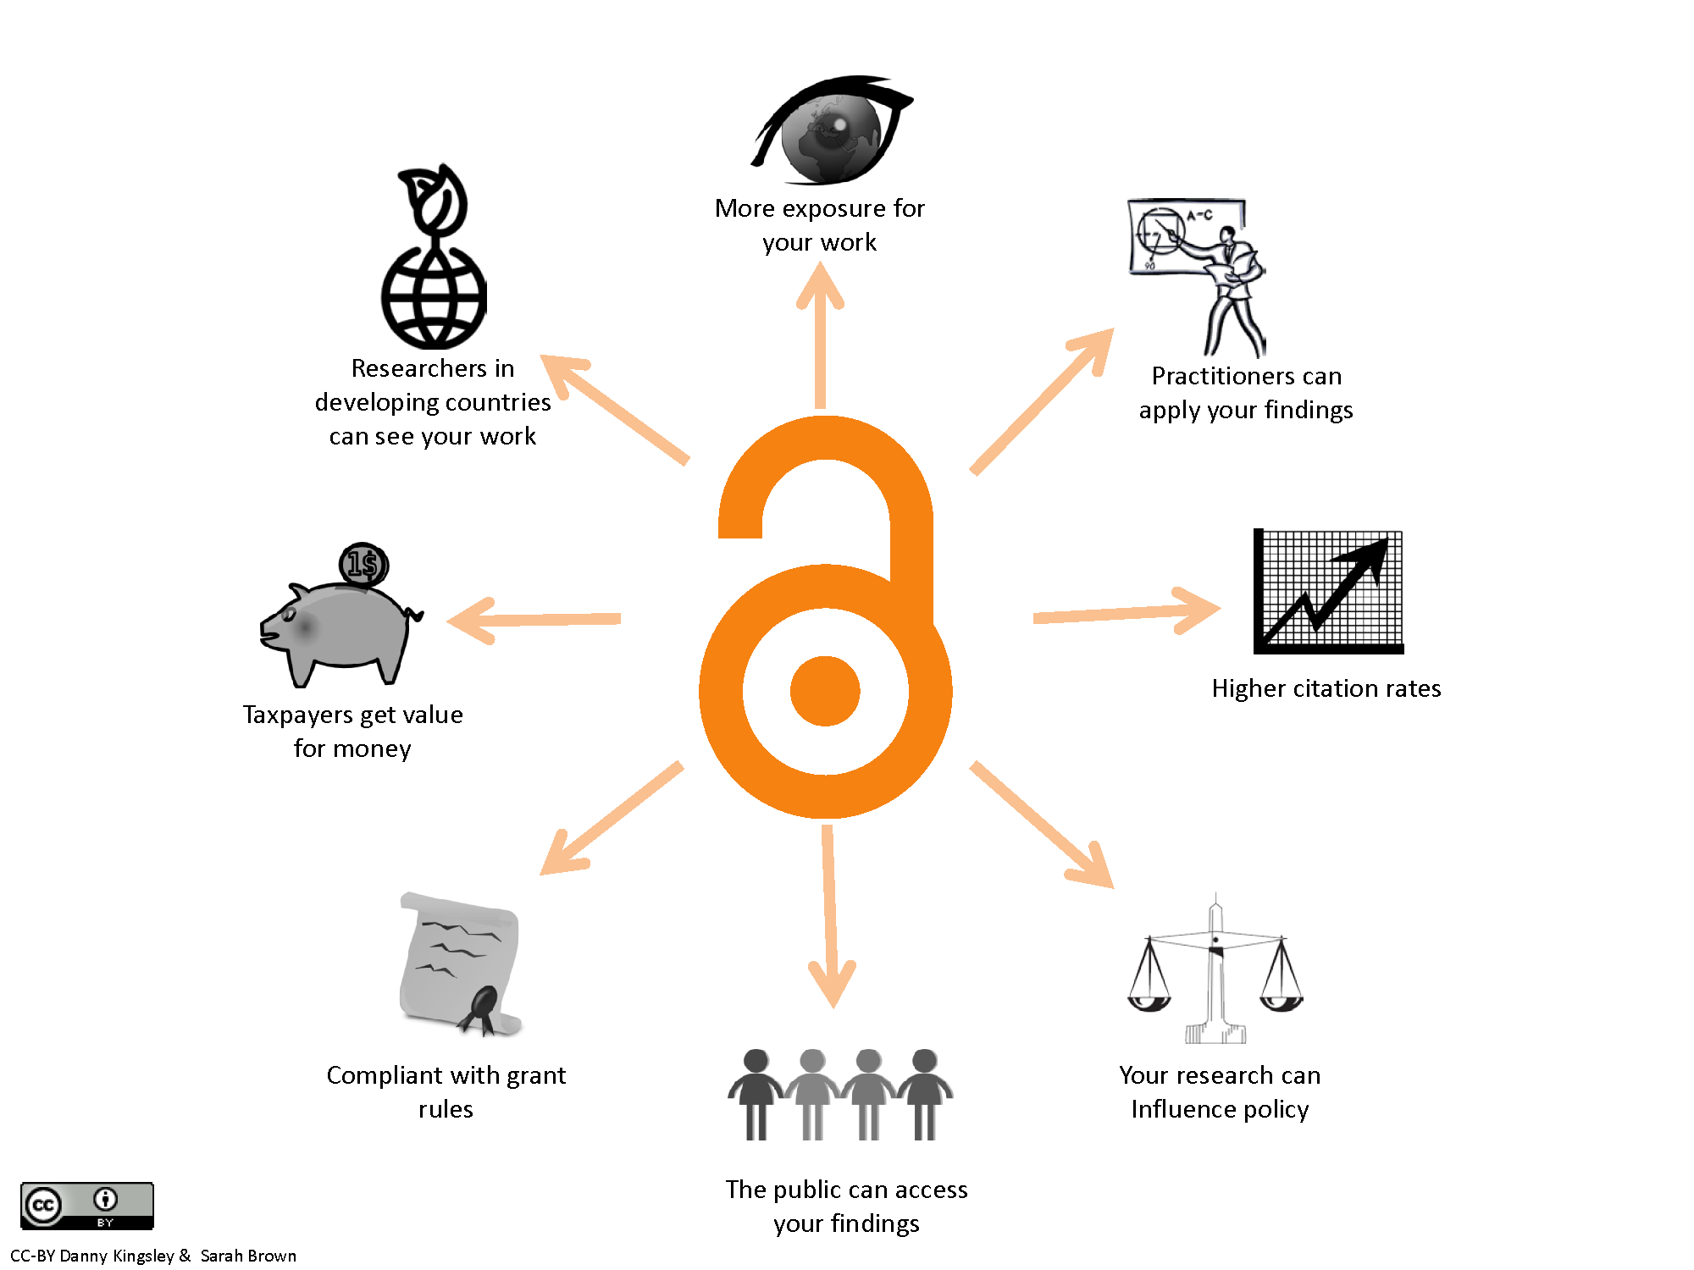
Notes:
https://aoasg.org.au/resources/benefits-of-open-access/

Slide 7
Daha fazla insana ulaşmak ...
Notes:
Görsel: https://www.growth-by-design.co.uk/reach-more-people-on-twitter/

Slide 9
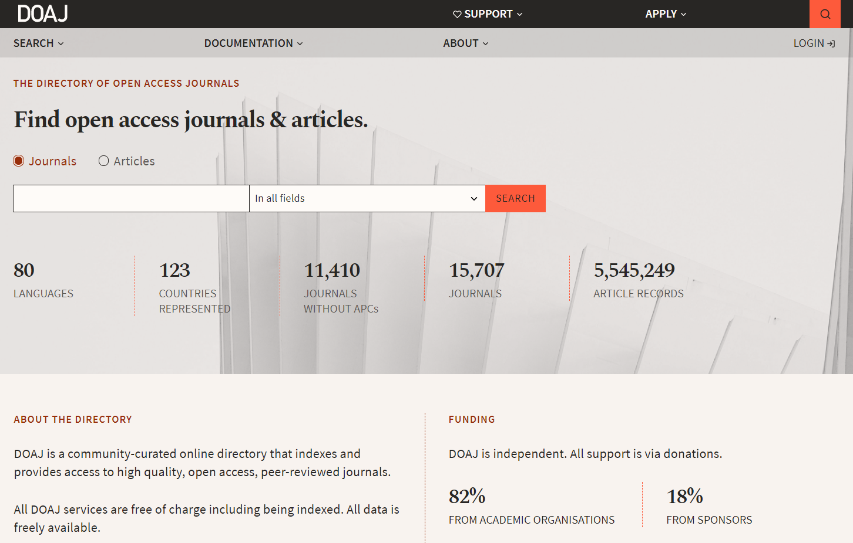
Notes:
https://doaj.org/

Slide 10
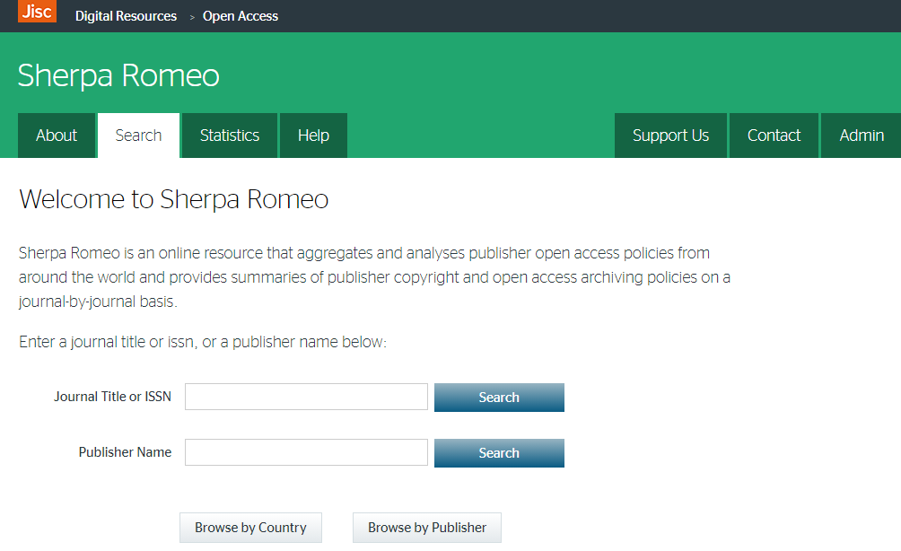
Notes:
https://v2.sherpa.ac.uk/romeo/

Slide 11
Açık Erişim Arşivleri
Makaleler ve araştırma verileri gibi bilimsel yayınların toplanarak korunduğu ve herkesin erişimine açıldığı dijital arşivler
KURUMSAL ARŞİVLER
Üniversiteler, fon sağlayan kuruluşlar
Hacettepe Üniversitesi
TÜBİTAK
KONU/ALAN ARŞİVLERİ
Fizik, ekonomi gibi disiplin bazlı
PubMed Central
RePEc (Research papers in Economics)
SSRN (Social Science Research Network)
Notes:
https://www.openaire.eu/where-can-i-read-more-about-fp7

Slide 12
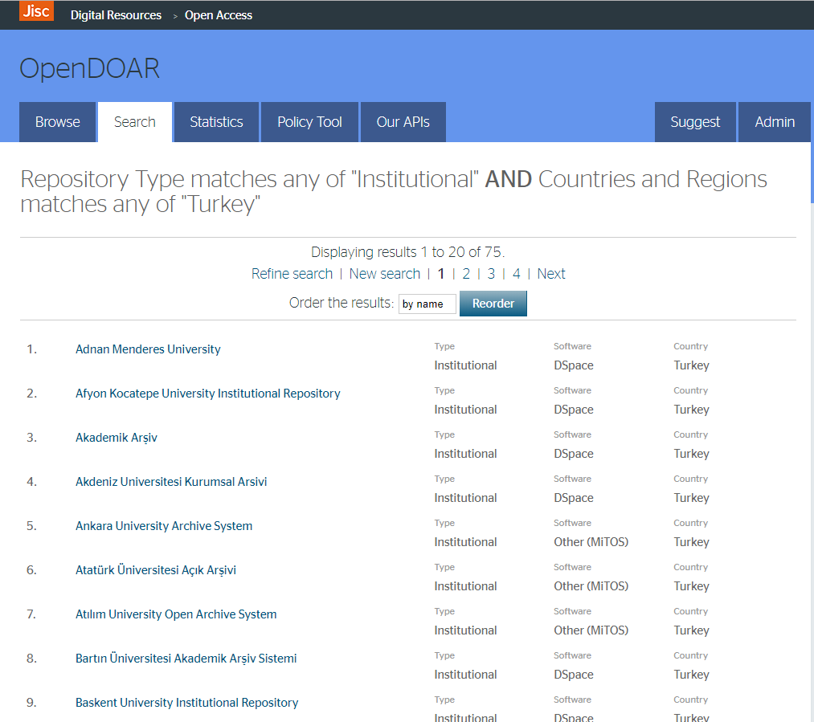
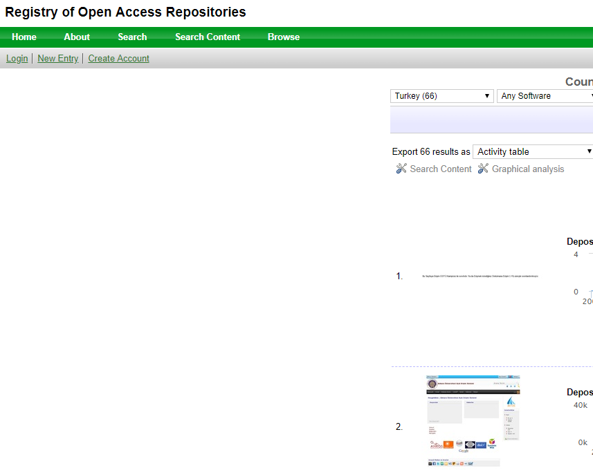
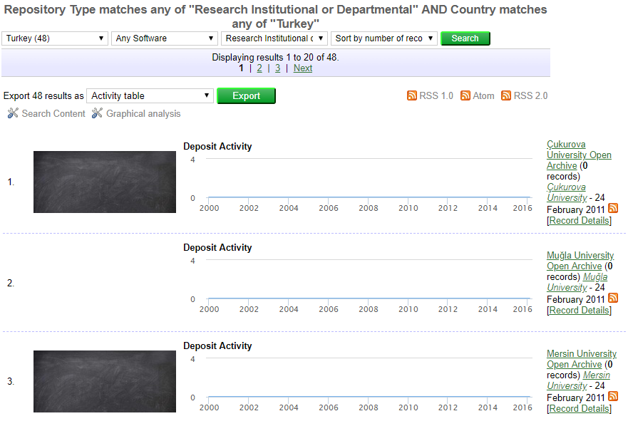
Notes:
Kurumsal arşivler
http://roar.eprints.org/
https://v2.sherpa.ac.uk/opendoar/

Slide 13
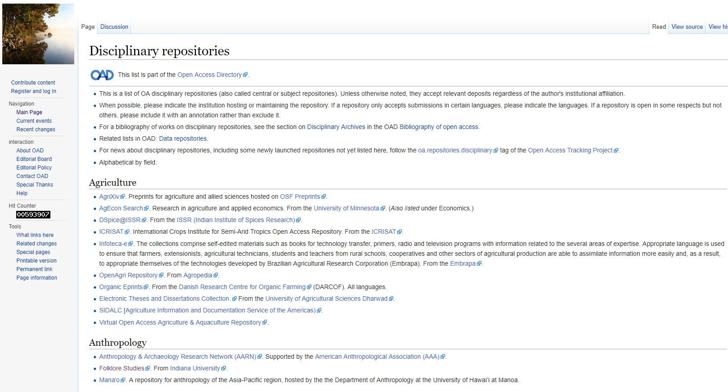
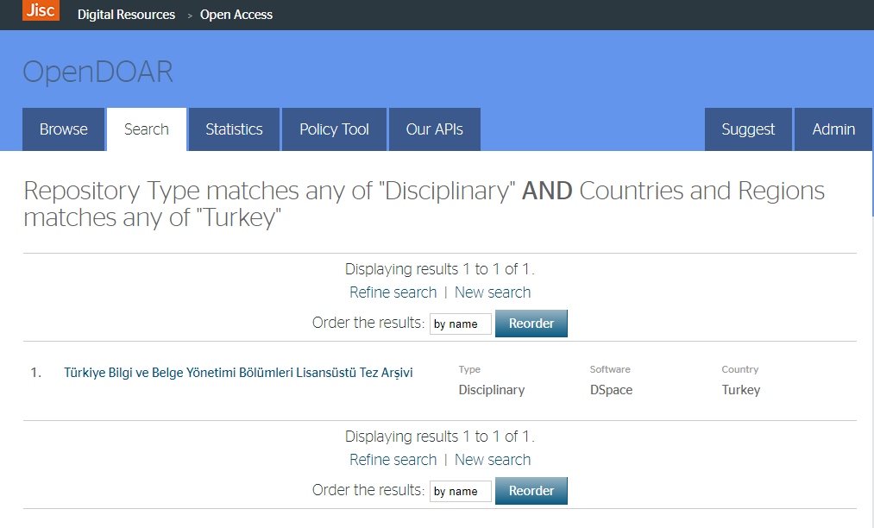
Notes:
Konu/alan arşivleri
http://oad.simmons.edu/oadwiki/Disciplinary_repositories
https://v2.sherpa.ac.uk/opendoar/

Slide 14
Açık Erişim Politikaları
Depolama zorunlu mu?
Evet
Hayır
Diğer
Ne depolanacak?
Yayıncı kopyası
Yazar kopyası
Diğer
Nerede depolanacak?
Kurumsal arşiv
Konu arşivi
Merkezi arşiv (örn. Zenodo)
Diğer
Ne zaman depolanacak?
Yayınlanır yayınlanmaz
Kabul edilir edilmez
Diğer
AE ne zaman sağlanacak?
Yayınlanır yayınlanmaz
Yayından sonraki 6 ay içinde (Sosyal ve Beşeri Bilimler için 12 ay)
Diğer
Notes:
http://www.pasteur4oa.eu/sites/pasteur4oa/files/resource/Policy%20alignment%20check%20list_FINAL.pdf

Slide 15
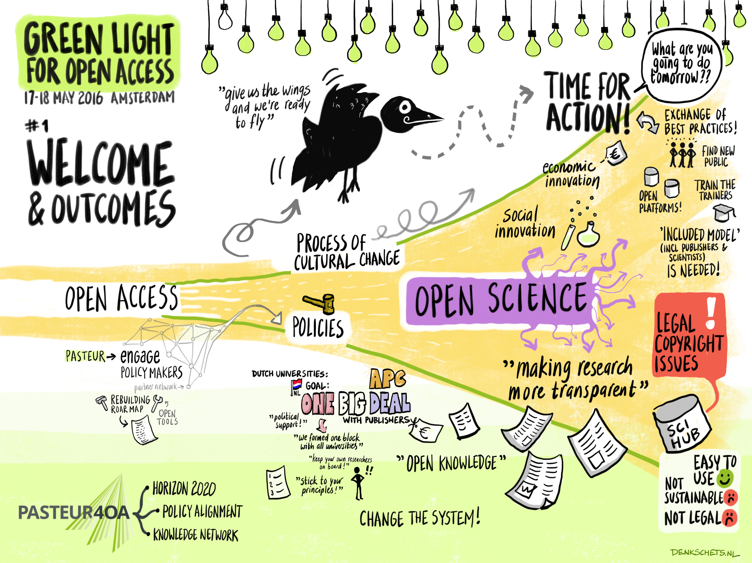

Slide 16
TÜRKİYE vs. DÜNYA
Açık erişimden açık bilime evrilme
Açık erişim arşivleri
kurumsal arşivler
konu/alan arşivleri
Zorunlu politikalar, ulusal politika
Yayıncılarla anlaşmalar
Plan S
ülke/üniversite düzeyinde

Slide 17
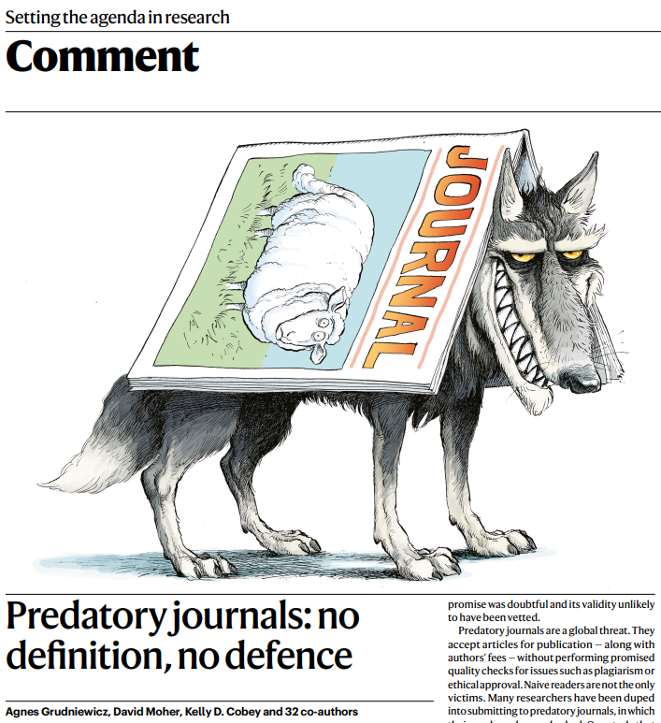
Yağmacı Dergiler
Notes:
https://www.nature.com/articles/d41586-019-03759-y

Slide 18
“Kişisel çıkarlara öncelik verme”
“Yanlış ve yanıltıcı bilgi”
“İyi editöryal süreç ve yayıncılık uygulamalarından sapma”
“Şeffaflık sorunu”
“Agresif ve fark gözetmeyen talepkar uygulamalar”
Notes:
https://www.nature.com/articles/d41586-019-03759-y

Slide 19
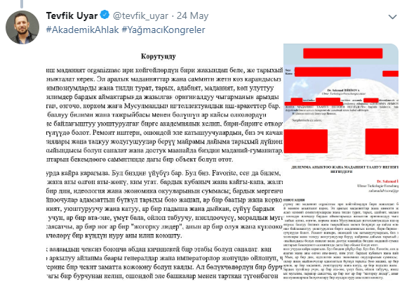
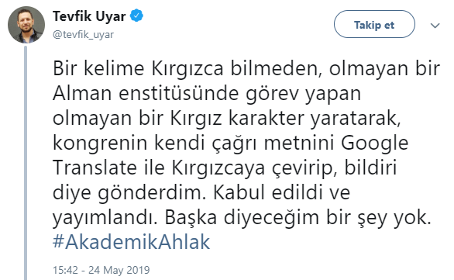
Notes:
https://twitter.com/tevfik_uyar/status/1132054361398398976

Slide 20
Notes:
https://pdos.csail.mit.edu/archive/scigen/

Slide 21
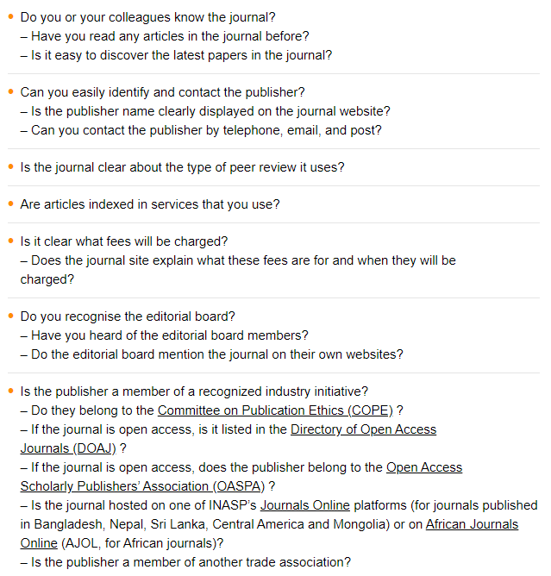
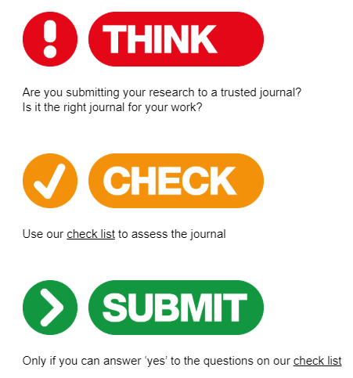
Notes:
https://thinkchecksubmit.org/
http://thinkchecksubmit.org/translations/turkish/

Slide 22
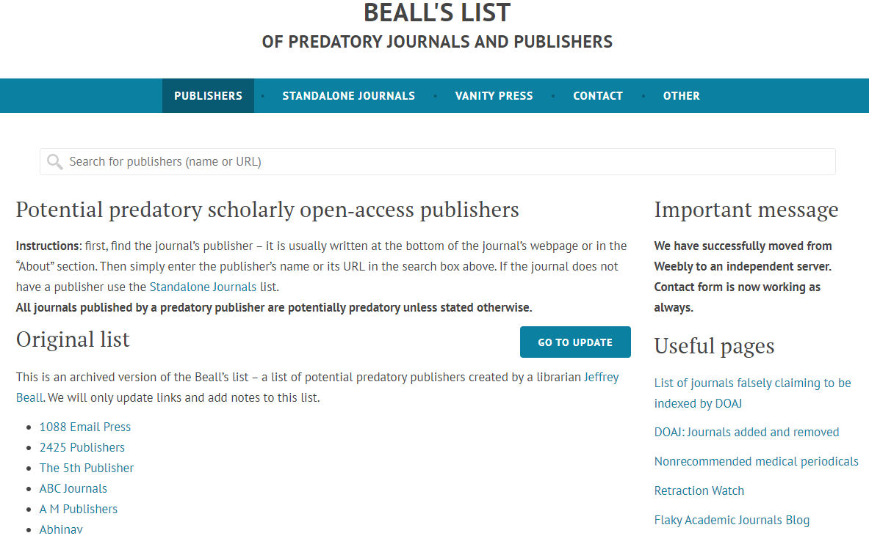
Notes:
https://beallslist.net/

Slide 23
Notes:
https://blog.cabells.com/2019/03/20/predatoryreport-criteria-v1-1/

Slide 24
Notes:
https://blog.doaj.org/2014/08/28/some-journals-say-they-are-in-doaj-when-they-are-not/

Slide 25
Notes:
https://docs.google.com/spreadsheets/d/1Y_Sza4rPDkf-NNX9kwiErGrKeNTM75md9B63A_gVpaQ/edit#gid=0

Slide 26
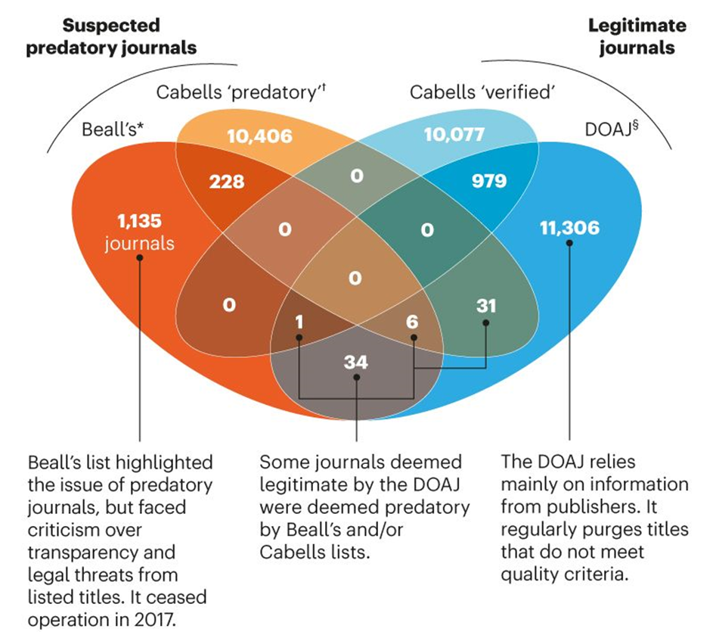
NO LIST TO RULE THEM ALL

Slide 27
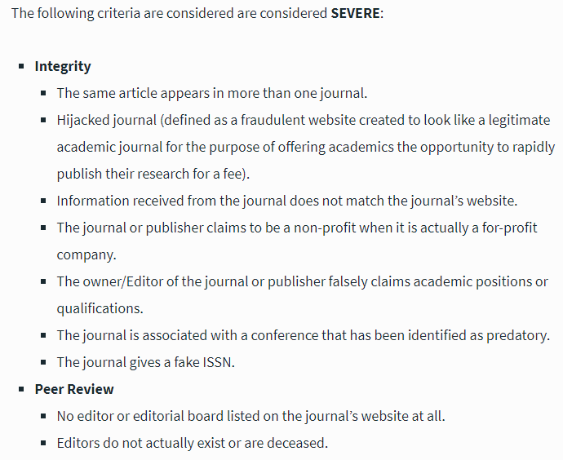
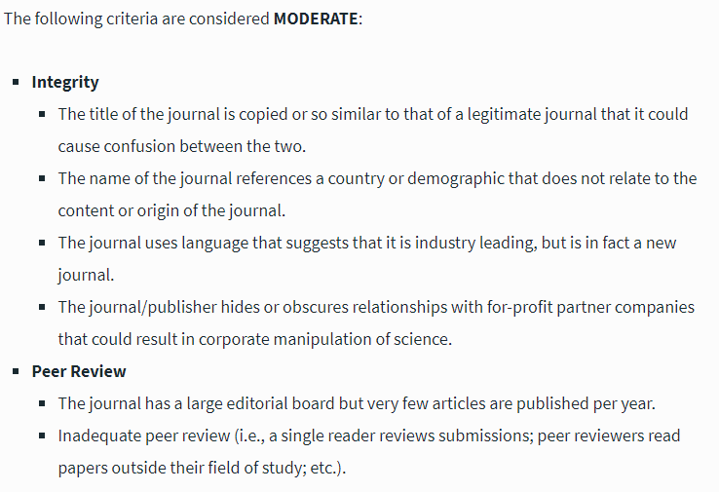
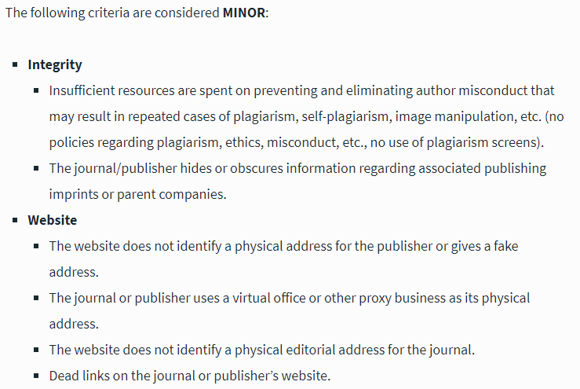
Notes:
https://blog.cabells.com/2019/03/20/predatoryreport-criteria-v1-1/

Slide 28
Nelere dikkat edilmeli?
Dergi içerik ve süreçlerinin şeffaflığı/erişilebilirliği
Etik kurul onay formu istenmesi
İntihal/benzerlik kontrolü
Tekrarlanabilirlik (Araştırma verilerinin paylaşımı)
Hakem değerlendirme sonuçları

Slide 29
APC zorunlu olan dergi ≠ Yağmacı dergi
Notes:
https://www.yok.gov.tr/Sayfalar/Haberler/yagmaci-dergi-yayinlarina-onlem.aspx
https://sarkac.org/2019/12/yagmaci-faaliyetlerin-nedeni-acik-erisim-felsefesi-degil/

Slide 30
Notes:
http://www.uak.gov.tr/duyuru/2019E_S%C4%B1kcaSorulanSorularveCevaplar%C4%B1_141019.pdf

Slide 31
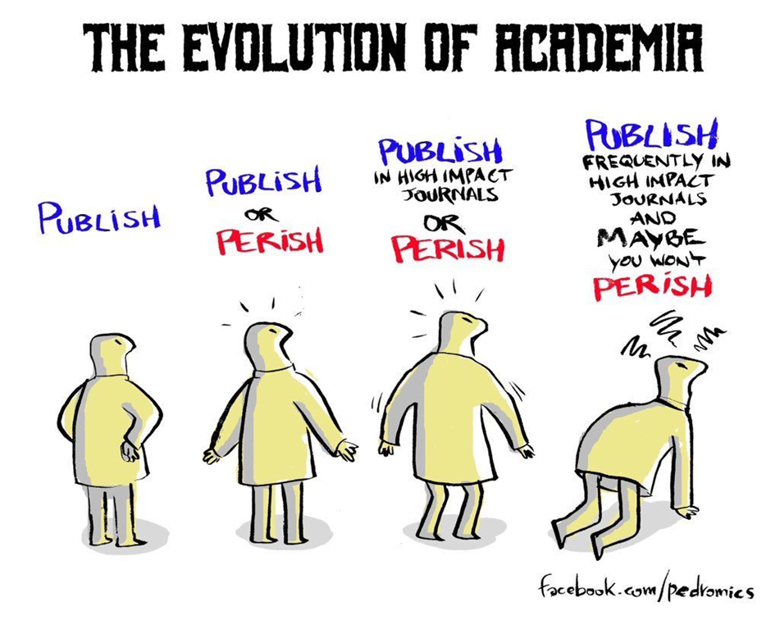
Yağmacı faaliyetler, kötü bilimsel pratikler ve kötü performans değerlendirme sistemlerinin bir sonucu
Notes:
https://sarkac.org/2019/12/yagmaci-faaliyetlerin-nedeni-acik-erisim-felsefesi-degil/

Slide 32
Araştırma/Etki Değerlendirme
Yayın sayısı
Atıf sayısı
H-indeks
Etki faktörü
Altmetrics

Slide 33
Açık Erişim Dergiler Etki Değerlendirme
Güleda Doğan Hacettepe Üniversitesi Bilgi ve Belge Yönetimi Bölümü gduzyol@hacettepe.edu.tr
guledaduzyol@gmail.com
H.Ü. Üroloji Anabilim Dalı Çarşamba Toplantısı 13 Ocak 2021

